Slide 1
Механизм ПЦР

Slide 2
План лекции
История
Характеристика ПЦР
Поэтапность исследования
Обработка клинического материала
Выделение НК
Механизм ПЦР
Виды ПЦР
Механизмы детекции

Slide 3
Нормативные документы регламентирующие работу ПЦР лаборатории:
СП 1.3.1285-03 "Безопасность работы с микроогранизмами I-II групп патогенности";
СП 1.3.2322-08 "Безопасность работы с микроорганизмами III-IV групп патогенностии и возбудителями паразитарных болезней";
МУ 1.3.2569-09 "Организация работы лабораторий, использующих методы амплификации нуклеиновых кислот при работе с материалом, содержащим микроорганизмы I-IV групп патогенности";
СанПин 2.1.7.728-99 "Правила сбора, хранения и удаления отходов лечебно-профилактических учреждений";
СП 1.2.036-95 "Порядок учета, хранения, передачи и транспортирования микроогранизмов I-IV групп патогенности".
МУ N 11-16/03-06, 1995 "Применение бактерицидных ламп для обеззараживания воздуха и поверхностей в помещениях".

Slide 4
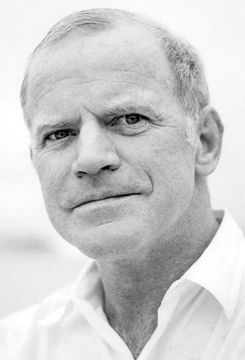
Полимеразная цепная реакция
Открытие метода ПЦР
Основные принципы использования праймеров и состав реакционной смеси для получения копий ДНК впервые были описаны K. Kleppe с соавторами в 1971 г.
В 1983 г. сотрудник фирмы «Cetus» Kary Mullis предложил метод копирования (амплификации) определенных участков ДНК (метод ПЦР) в процессе повторяющихся температурных циклов.
1993 г. - Нобелевская премия по химии.
1985 г. - Saiki R.K. с соавторами опубликовали статью, в которой была описана амплификация участка гена β−глобина.
Kary Mullis

Slide 5
Характеристика ПЦР

Slide 6
Достоинства ПЦР-диагностики
Достоинства ПЦР-диагностики:
Высокая чувствительность метода
Возможность диагностики на ранних стадиях заболевания
Исследование различного материала от больных
(плазма/сыворотка крови;соскобы со слизистых
оболочек,ликвор,мокрота ,моча ,эякулят
,пунктаты)
Выявление широкого спектра возбудителей ,включая труднокультивируемые и некультивируемые бактерии,вирусы,простейшие.

Slide 7
Недостатки ПЦР-диагностики
Высокая стоимость оборудования.
Одновременная амплификация ДНК как живого , так и погибшего микроорганизма , элиминация возбудителя не ранее 4-8 недель.
Возможность перекрестной реакции .
Получение ложноотрицательных результатов при наличии ингибиторов ПЦР.
Определенная техническая подготовка персонала.
Вероятность контаминации:
А) Перекрестной контаминации от пробы к пробе , возникающая в процессе обработки образцов или при раскапывании реакционной смеси.
Б) Контаминация продуктами амплификации (ампликонами)

Slide 8
Поэтапность исследования

Slide 10
Обработка клинического материала

Slide 14
Сложные методы экстракции НК

Slide 15
Сложные методы экстракции НК

Slide 18
Состав реакционной смеси
«Горячий старт» - активация полимеразы, размешивание компонентов
93-96 °С
Исследуемая ДНК
1-10 минут
ДНК-зависимая-ДНК-полимераза
Разрушение водородных связей между цепями ДНК
(денатурация)
93-96 °С
Дезоксирибонуклеотидтрифосфаты (dNTP)
5-15 секунд
ДНК-затравки (праймеры)
40-75 °С
Гибридизация праймеров на ДНК
(отжиг праймеров)
Буферный раствор с MgCl2
30 секунд
Интеркалирующих краситель (обычно SYBR Green)
Синтез комплементарных цепей ДНК
(элонгация)
60-75 °С
или
0-15 секунд
Флуоресцентно меченные
ДНК-зонды

Slide 19
Полимеразная цепная реакция
Требования к подбору праймеров
1. Длина праймера – 17-28 нуклеотидов.
2. Состав нуклеотидов в праймере должен быть таков, что
Tm = 4 (G+C) + 2 (A+T) должна лежать в диапазоне 55-75 ⁰С.
3. На 3’- конце праймера должны быть нуклеотиды G, C, GC или CG.
4. Tm праймеров, работающих в паре, должна быть сходной.
5. На 3’- конце праймера не должно быть последовательностей из ССС или
GGG.
6. Четыре и более нуклеотидов на 3’- конце праймера не должны быть
комплементарны самому праймеру либо праймеру в паре.
7. С 5’-конца праймера может быть добавлена любая не комплементарная
матрице последовательность нуклеотидов любой длины.

Slide 20
Внутренний контроль (ВК) – неотъемлимая часть ПЦР-исследования
Контроль взятия и сохранности материала (эндогенный)
Потери ДНК/РНК (эффективность экстракции)
Полнота удаления ингибиторов
Контроль за работой персонала

Slide 23
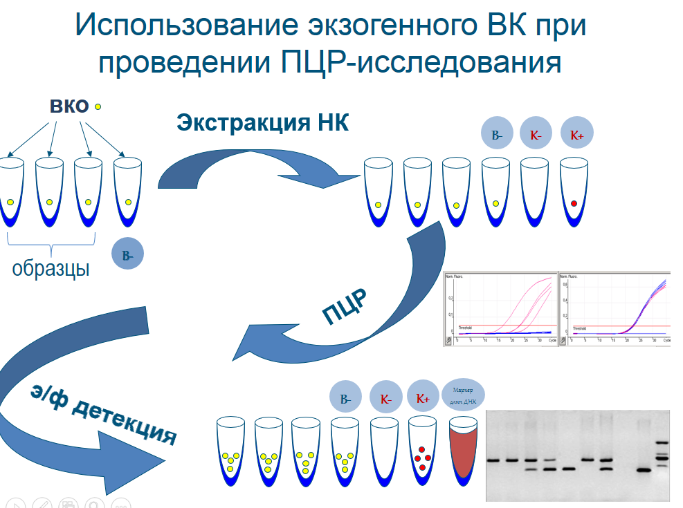

Slide 25
Праймеры и линейные разрушаемые зонды (пробы) TaqMan
Критерии подбора
праймеров | зондов
GC состав: 20-80% | GC состав: 20-80%
Температура плавления 58-60ºС | Температура плавления 68-70ºС
Температура плавления праймеров, работающих в паре, не должна отличаться более, чем на 2ºС | Температура плавления зонда должна быть на 5-10ºС выше температуры плавления праймеров
Четыре 3’-концевых нуклеотида не должны быть комплементарны самому праймеру, праймеру в паре или зонду | На 5’-конце не должно быть G
Длина 20-30 нуклеотидов | Расстояние между флуорофором и гасителем не должно быть менее 5-6 нуклеотидов
Длина ПЦР-продукта 50-200 нуклеотидов | Спектр поглощения гасителя должен перекрываться со спектром излучения флурофора

Slide 26
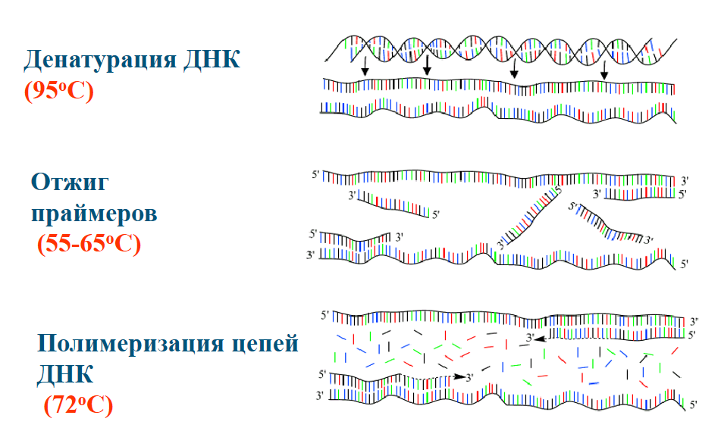

Slide 28
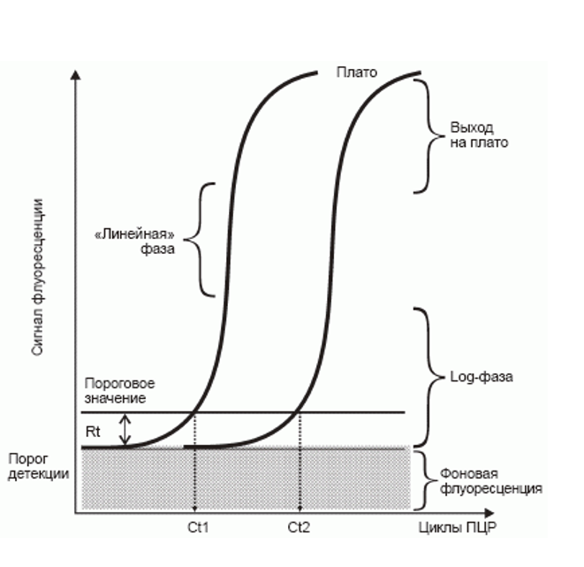

Slide 29
Полимеразная цепная реакция
Методы ПЦР
Long-PCR протяженная ПЦР
Hot-start PCR ПЦР с горячим стартом
Multiplex-PCR множественная ПЦР
«Nested»-PCR гнездная ПЦР
RAPD-PCR Случайная амплификация полиморфной ДНК
RT-PCR ПЦР, совмещенная с реакцией обратной
транскрипции (ОТ-ПЦР)
Real time PCR ПЦР в режиме реального времени

Slide 30
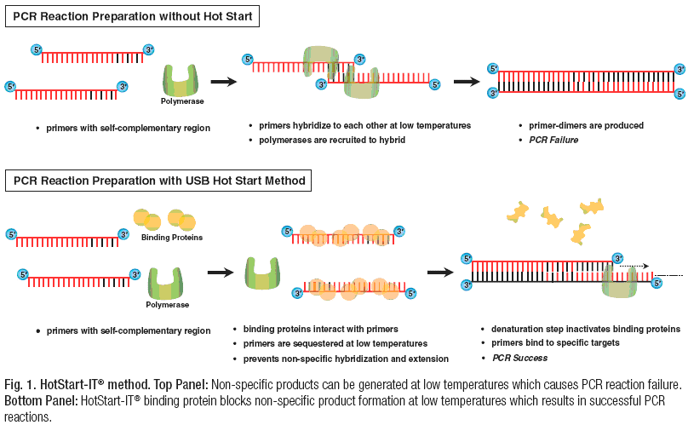

Slide 31
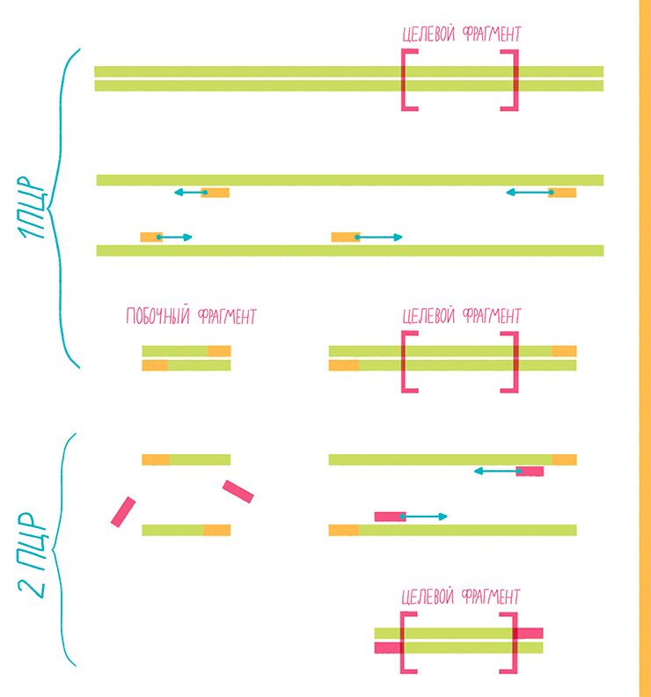

Slide 32
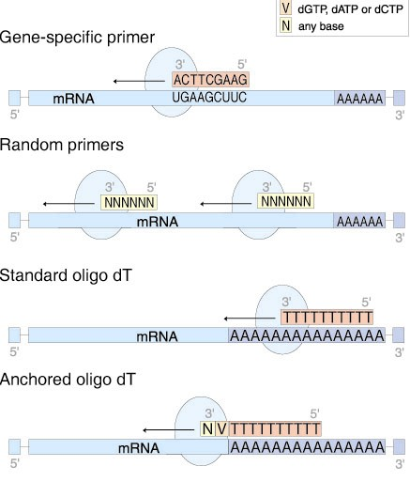
Полимеразная цепная реакция
RT-PCR (ОТ-ПЦР)
Праймеры для реакции обратной транскрипции

Slide 33
Достоинства ПЦР-диагностики
Достоинства ПЦР-диагностики:
Высокая чувствительность метода
Возможность диагностики на ранних стадиях заболевания
Исследование различного материала от больных
(плазма/сыворотка крови;соскобы со слизистых
оболочек,ликвор,мокрота ,моча ,эякулят
,пунктаты)
Выявление широкого спектра возбудителей ,включая труднокультивируемые и некультивируемые бактерии,вирусы,простейшие.

Slide 34
Недостатки ПЦР-диагностики
Высокая стоимость оборудования.
Одновременная амплификация ДНК как живого , так и погибшего микроорганизма , элиминация возбудителя не ранее 4-8 недель.
Возможность перекрестной реакции .
Получение ложноотрицательных результатов при наличии ингибиторов ПЦР.
Определенная техническая подготовка персонала.
Вероятность контаминации:
А) Перекрестной контаминации от пробы к пробе , возникающая в процессе обработки образцов или при раскапывании реакционной смеси.
Б) Контаминация продуктами амплификации (ампликонами)

